Slide 1
PATOFISIOLOGI PENYAKIT TIDAK MENULAR
ONKOLOGI
ILMU GIZI / FAKULTAS ILMU KESEHATAN

Slide 2
KELOMPOK : 3
Aisyah 20170302145
Jumilah 20170302140
Kintan Nuraulia Hefi 20170302137
Maristya Pebriana 20170302136
Merza Tri Dara Yanti 20170302123
Reni Purnama Indah Lestari 20170302138
Sin sun sari 20170302139
Wanyny Ariance Haku 20170302167

Slide 3
Perkenalan
Data tentang kelangsungan hidup pasien kanker terhadap pengobatan, yang selama 30 tahun terakhir hanya ada meningkat 14% (dari 50% menjadi 64%)
kejadian kanker secara global telah meningkat hanya dalam empat tahun dari 12,7 juta di tahun 2008 menjadi 14,1 juta kasus baru di tahun 2012, bila terjadi 8,2 juta kematian. Di atas 20 tahun ke depan, diperkirakan akan mencapai 25 juta setahun - meningkat 75% .
Tujuan makalah ini adalah untuk menyajikan pandangan sistemik baru tentang patogenesis kanker dengan harapan itu akan memungkinkan komunitas ilmiah untuk melengkapi strategi pengobatan berbasis patogenetika baru dalam "perang melawan kanker ".

Slide 4
Pengetahuan Ilmiah Saat Ini tentang Etiologi Kanker dan Kanker Etiotropika Terapi
Tiga penyebab etiologi kanker dan masing-masing, tiga jenis karsinogenesis :
karsinogenesis kimia (karsinogen kimia-benzpyrene, asbes dan lebih dari 800 bahan kimia)
karsinogenesis fisik (radiasi pengoksidasi fisik karsinogen, radiasi ultraviolet, dll.)
karsinogenesis biologis (biologis karsinogen-virus, bakteri, jamur)
Metode modern pengobatan kanker (kemoterapi, radiasi terapi, terapi gen / virotherapy et al.) didasarkan pada penggunaan karsinogen.

Slide 5
Gagasan Ilmiah Saat Ini tentang Patogenesis Kanker dan Patogenetik Terapi Kanker
Dasar patogenesis kanker yang umum diterima adalah kerusakan pada genetik aparatus sel (mutasi, gangguan ekspresi gen, aktivasi gen promoter tumor, inaktivasi gen supresor tumor, dll.)
Satu-satunya terapi kanker patogenetik adalah penerapan metode terapi gen kanker (pendekatan RNAi, resistensi obat, transfer gen sel progenitor hematopoietik, sel induk kanker, rekombinasi homolog, teknologi ribozyme, teknologi antisense, supresor tumor, sistem pengiriman gen-terapi virus dan non viral, anti-gen - antisense, siRNA & ribozim; apoptosis, DNA sintesis dan perbaikan) bertujuan untuk menghilangkan kerusakan genetik dan pengendalian sel kanker.

Slide 6
Pengobatan Modern Tumor Ganas
Tumor ganas disebabkan oleh aktivitas sel kanker , sel kanker dapat menyebabkan peradangan (produksi sel sitokin pro-inflamasi, faktor pertumbuhan, dan lainnya).
Berbagai metode terapi diantaranya : terapi antioksidan, terapi sitokin, terapi sel, terapi target, terapi vaksin, termasuk vaksin DNA, metode untuk memblokir neoangiogenesis .
Menurut sebuah penelitian tentang karsinogenesis, standar pengobatan kanker modern yaitu (operasi, kemoterapi, terapi radiasi) juga simtomatik karena hanya diarahkan untuk menghilangkan sel tumor ganas dari tubuh, dan bukan pada mekanisme kemunculannya (kerusakan DNA, et.).

Slide 7
Mekanisme Patofisiologis Umum Penyakit Kanker
Sel jaringan berkembang biak dan sel tumor serupa dalam struktur dan sifatnya, sehingga kekebalan anti tumor yang aktif akan menghalangi proses perbaikan jaringan yang rusak melalui eliminasi dari sel proliferasi.

Slide 8
Kerusakan DNA dan Penampilan Sel Kanker. Apakah mereka cukup untuk Pengembangan Penyakit Kanker?
Kerusakan sel DNA adalah proses permanen dan alami pada organisme yang terjadi paling intensif di lokasi dari peradangan kronis.
Akumulasi sel-sel kerusakan DNA dan jumlah fokus kronis Peradangan pasti meningkat seiring bertambahnya usia.
Mengapa??
Terjadinya kanker hanya mungkin bila terjadi patofisiologi "perangkap reparatif kanker" terbentuk dalam organisme.

Slide 9
Darimana asal sel kanker? Sel kanker dan sel induk sangat mirip. Salah satu ciri umum sel kanker??
Singularitas sel kanker ini didapat sebagai hasilnya dari mutasi pada saat yang bersamaan, glikolisis anaerob yang intens berbeda tidak hanya sel kanker tetapi juga sel induk.
Kemiripan yang terjadi pada sel kanker dan sel induk adalah kemampuan mereka berkembang biak tanpa diferensiasi dalam kondisi hipoksia.
Ciri umum sel kanker : Pada sel kanker sifat sel induk oleh lingkungan mikro dipertahankan yang memiliki orientasi reparatif, yaitu mempertahankan proliferasi sel melalui keadaan organisme CRT. Pada saat bersamaan, saat kondisi lingkungan mikro berubah, yaitu menghilangkan keadaan CRT dari organisme, sel kanker bisa menjadi normal.

Slide 10
Ada Sel Kanker tapi Tidak Ada Penyakit Kanker?
Bahwa setiap manusia memiliki sel kanker dalam tubuhnya walaupun tanpa kanker juga dalam organisme yang sehat.
Pada orang sehat, sel kanker tersebut tidak tumbuh hidup dan berkembang, dan sebaliknya disaat sel kanker itu dipicu melalui pola hidup yang sehat maka sel kanker tersebut akan tumbuh.

Slide 11
Apa yang Dibalik Resistensi Obat Kanker?
Seiring dengan sifat alami adaptasi sel kanker, ada lagi mekanisme resistensi obat kanker, yang mengandung transisi sel kanker ke dalam keadaan "tidak aktif" selama kemoterapi, di mana sel kanker tidak peka terhadap obat kemoterapi.
Dari sudut pandang yang ditunjukkan dalam patogenesis kanker, kemoterapi menekan komponen CRT yang terkait dengan peradangan dan proliferasi pada saat pelaksanaannya, sehingga sel kanker masuk ke keadaan "tidak aktif".

Slide 12
Regresi Spontan Kanker?
Regresi spontan tumor ganas didefinisikan sebagai hilangnya tumor ganas secara parsial atau lengkap tanpa adanya pengobatan atau dengan adanya terapi, yang dianggap tidak memadai untuk memberikan pengaruh yang signifikan terhadap penyakit neoplastik.
Mekanisme regresi spontan kanker terletak pada perubahan regulasi sistem saraf otonom pada tingkat struktur otonom suprasegmental, yaitu struktur kompleks reticular limbik dengan "peralihan" kondisi sympathicotonia / hypersympathicotonia ke normotonia / Kondisi vagotonia dengan menghalangi keadaan CRT pada organisme.

Slide 13
Prospek Penerapan Klinis dari Pendekatan Baru terhadap Patogenesis Kanker
Penerapan pengobatan kanker standar (operasi, kemoterapi, radioterapi) ditujukan untuk mencapai remisi kanker / penyembuhan.
Dari posisi pandangan baru tentang patogenesis kanker, pencarian obat-obatan termasuk obat kombinasi yang ditujukan untuk menghalangi obat anti-CRT negara bagian tampaknya menjanjikan, namun obat tersebut belum tentu dapat membunuh sel kanker.
Beberapa obat yang mungkin dapat mengatasi sel kanker , obat antiinflamasi nonsteroid, obat imunomodulator dengan aktivitas antiangiogenik, obat otonom dan psikotropika (anxiolytics, antidepresan), dan berbagai kombinasi obat dapat digunakan.

Slide 14
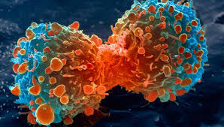
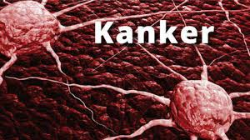
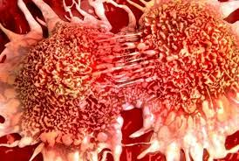
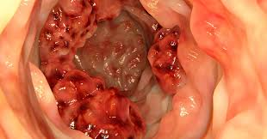
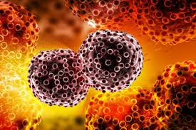
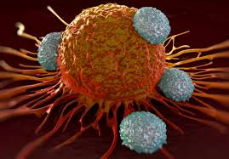
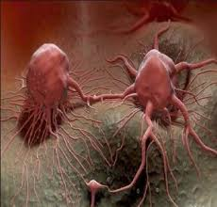
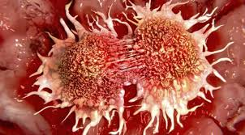
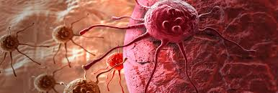

Slide 15
TERIMAKASIH ☺

